Slide 1







PROTEGER
Hors Cas particuliers
Objectif : EVITER UN SUR-ACCIDENT

Slide 2
SOMMAIRE:
  Appel au vécu
  Comment réaliser une protection efficace
  Démonstration en temps réel.
  Démonstration commentée.
  Entrainement
  Résumé
  Evaluation formative
Situation épidémique.
Des vidéos sont disponibles pour compléter ou remplacer les gestes.

Slide 3
  Appel au vécu
Avez-vous déjà été amené à effectuer une protection lors d’un accident ou avez-vous assisté à une protection ?

Slide 4
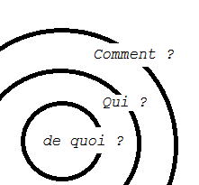
  Appel au vécu
  Schéma mémo-technique

Slide 5
Pourquoi réaliser une protection adaptée?
Éviter le sur-accident !

Slide 6
Etre capable de réaliser une protection adaptée
    Reconnaître sans s’exposer soi-même, les dangers persistants éventuels qui menacent la victime de l’accident et/ou son environnement
PROTÉGER
Qui ?
Le secouriste
Le témoin
appelant
Le badaud (promeneur curieux)
La victime

Slide 7
Surtout pas de précipitations :
    Prendre quelques secondes pour analyser la scène de l’accident de loin est primordiale et ne changera rien à la situation.
    Il faut tenter de comprendre ce qu’il s’est passé.
    Il faut repérer s’il y a des dangers persistants qui risquent de provoquer des dommages aux secouristes, au témoins et badaud et la ou les victimes.
    Si aucun danger est repéré, il est possible de rejoindre la victime, autrement, il faut supprimer ces dangers persistants avant d’intervenir.

Slide 8

Etre capable de réaliser une protection adaptée
« PROTEGER »
ANALYSER

Slide 9




PROTÉGER
De quoi ?
Des dangers :
D’origine Mécanique
pouvant provoquer….
D’origine Électrique
pouvant provoquer ….
D’origine Thermique
pouvant provoquer ...
Dus à une atmosphère
toxique ou irrespirable :

Slide 10





PLAN D’INTERVENTION S.S.T.
MOINS DE TROIS MINUTES POUR AGIR

Slide 11

Une fois l’analyse terminée, s’il reste des dangers persistants, il faut passer à l’action.
Quel est le meilleur moyen de protection?
SUPPRESSION DU DANGER
Action immédiate, totale et permanente

Slide 12

S’il est impossible de supprimer le danger!
Que doit-on faire?
ISOLER LE DANGER
Personnes, balisage, …
Une petite vidéo sur une protection suite à un problème sur la route est disponible au besoin.
10_BOITE_PROTEGER/RESSOURCES/ 01_PROTEGER_AR

Slide 13

S’il est impossible de supprimer ou d’isoler le danger!
Que doit-on faire sans se mettre en danger soi-même?
DÉGAGEMENT
D’URGENCE DE LA VICTIME
Si obligatoire et sans risque
AU BESOIN: VIDEOS SUR LE DEGAGEMENT D’URGENCE
10_BOITE_PROTEGER/RESSOURCES/02_DEGAGEMENT_URGENCE
10_BOITE_PROTEGER/RESSOURCES/03_DEGAGEMENT_AUTO
10_BOITE_PROTEGER/RESSOURCES/04_DEGAGEMENT

Slide 14
Démonstration en temps réel
Lors d’une alerte incendie au lycée, nous évacuons et en passant devant une salle de cours enfumée...
Il me faut un volontaire pour faire la victime!

Slide 15
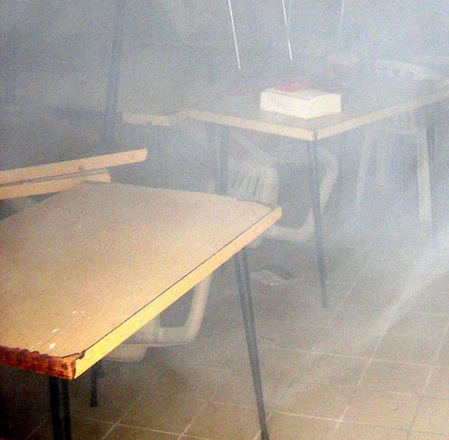

Slide 16
Démonstration Commentée
Et justifiée

Slide 17
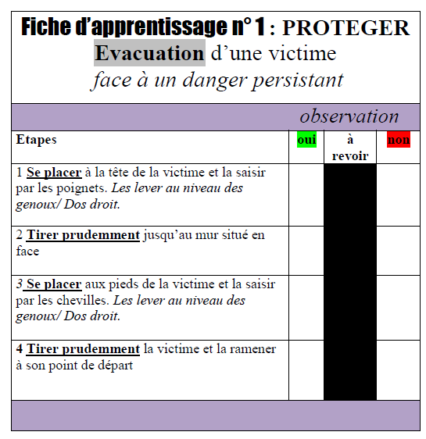
On s’entraine
Si il n’est pas possible de faire un entrainement ou pour toutes autres raisons, il y a plusieurs vidéos dans le dossier:
10_BOITE_PROTEGER/RESSOURCES

Slide 18









PROTÉGER: EN RESUME
Quel résultat à atteindre ?
Éviter le sur-accident !
Première partie
En analysant :
Que s’est-il passé ?
Persiste-t-il un ou des dangers ?
Deuxième partie
Qui ?
De quoi ?
Comment ?

Slide 19
Une petite vidéo sur une protection suite à un problème sur la route est disponible au besoin.
10_BOITE_PROTEGER/RESSOURCES/PROTEGER

Slide 20
Analyse de situations
Evaluation formative

Slide 21
Désigner un stagiaire qui se place devant le tableau et qui simule son intervention

Slide 22
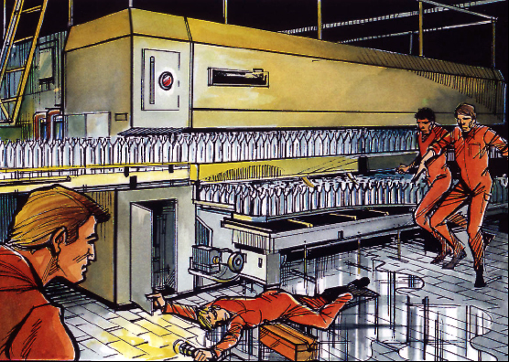

Slide 23
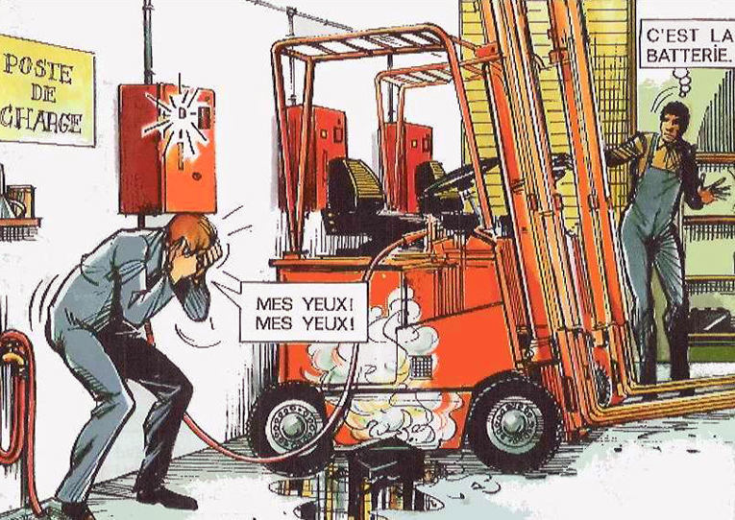

Slide 24






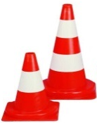

PLAN D’INTERVENTION S.S.T.
« PROTEGER »
ANALYSER
AGIR
MOINS DE TROIS MINUTES POUR AGIR

Slide 25
PROTEGER
FIN
Hors Cas particuliers

